Slide 1
Презентация за безопасноста

Slide 2
Инфо
За последните 12 години в България жертвите на катастрофи са близо 24 хиляди души, а 30% от тежко ранените остават инвалиди за цял живот. От общия брой на убитите 24% са деца и млади хора до 24-годишна възраст. Повече от половината от пострадалите са в трудоспособна възраст. Само от началото на тази година загиналите са 510, а броят на ранените е още по-стряскащ – над 7 500 души.

Slide 3
60% от катастрофите стават след опотреба на алкохолни или наркотични вещества .
Национален Ден на жертвите на Пътя се смята 17 ноември
Моляви не се качвайте зад волана в не трезво састояние .

Slide 4
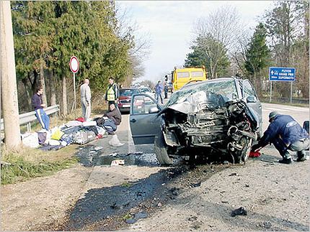

Slide 5
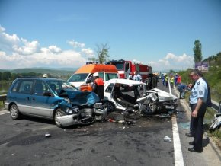

Slide 6
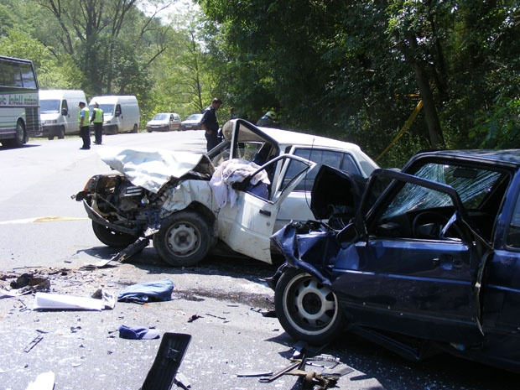

Slide 7
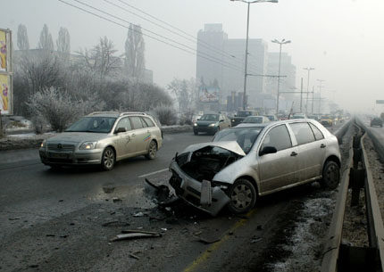

Slide 8
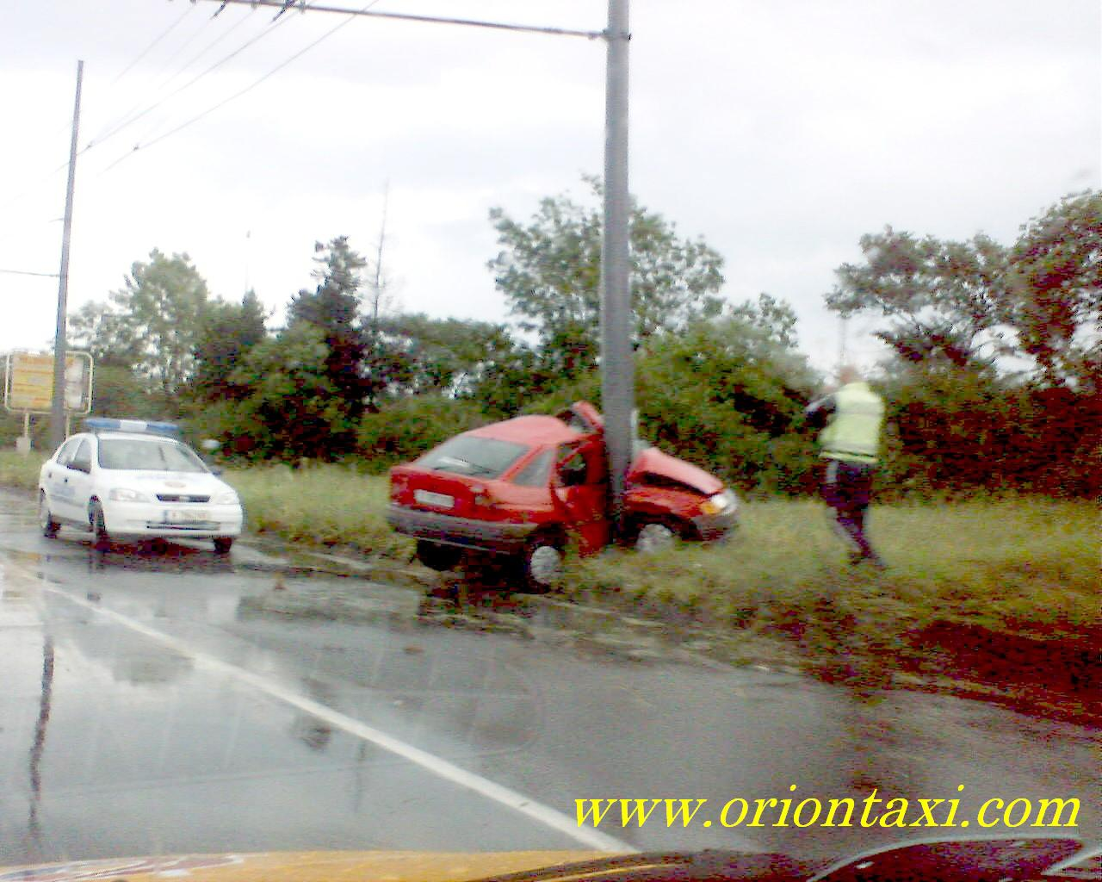

Slide 9
Благодарим за вниманието
Представено от
Александър Вълков
Владимир Йорданов
Виктория Бойчева
Йоанна Георгиева

